Slide 1
Rethinking Classification and Localization for Object Detection
Wu Y, Chen Y, Yuan L, et al. Rethinking Classification and Localization for Object Detection[C]//Proceedings of the IEEE/CVF Conference on Computer Vision and Pattern Recognition. 2020: 10186-10195.
Notes:
--美国东北大学和微软合作的一篇2020年cvpr
--这篇文章的motivation主要来源于18年COCO目标检测冠军旷视团队，在做实例分割时发现用卷积头进行回归得到的BBox比使用全连接头的效果更好。这篇文章的作者就基于这一点，研究了在检测头部分应该如何使用卷积和全连接，来达到提升目标检测效果的目的。最终确认全连接头更适合用于分类，卷积头更适合用于回归任务。

Slide 2
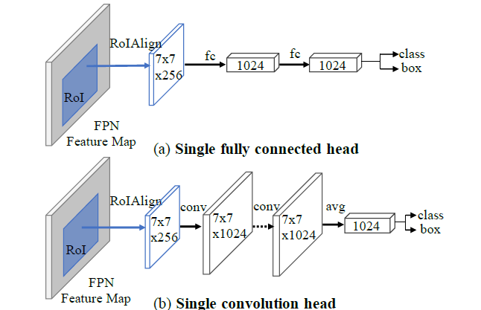
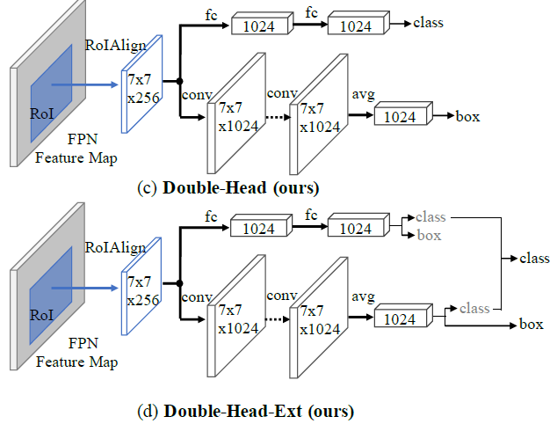
RPN
input
backbones
necks
heads
Notes:
--在基于anchor的目标检测器中，通常的检测流程可以分为以下几个步骤：首先是输入图片，经backbone得到特征图，双阶段的目标检测器会先经rpn生成预选框进行一个筛选并对候选框做一个前景背景的分类，然后通过roi pooling或roi align将生成的候选框映射至经过neck后进行了特征融合操作的特征图，最后输入head，得到回归边界框和分类置信度。而单阶段的目标检测器没有对候选框提前筛选的这么一个步骤，特征图直接输入neck进行特征融合，然后在head进行密集预测，在每个位置预测多个尺寸的检测框，输出分类置信度和回归边界框。
--在双阶段的目标检测器中，通常是使用一个全连接头或卷积头来进行分类和回归任务。比如FPN是在各层特征图上分别使用一个全连接头来进行分类和回归，Faster-rcnn是使用一个卷积头来进行分类和回归。
--作者将全连接头和卷积头分别这两个任务上进行了比较，发现全连接头会更适合用于分类任务，而卷积头能够得到更准确的边界框回归结果。为了验证这一点，作者对两种检测头的输出特征图做了比较，确认全连接头在空间上更敏感，能够更好地区分各个目标，而卷积头能够更加鲁棒地对目标进行边界框回归。
--作者提出了double-head rcnn，分别使用了两个检测头，将全连接头用于分类，卷积头用于边界框回归。并提出了一种扩展版本，利用两个头中未重点关注的任务进行辅助监督（卷积头中的分类任务和全连接头的边界框回归任务），并对两个头的分类分数以一定方式进行了融合，来进一步提高准确性。
--Roi-pooling是根据候选框的位置坐标将相应区域池化为固定尺寸的特征图，进行后续的分类和回归操作。由于候选框的位置一般是浮点数，而池化后的特征图要求尺寸固定。所以ROI Pooling会存在两次量化的过程。1、将候选框边界量化为整数点坐标值。2、将量化后的边界区域平均分割成 k x k 个单元格, 对每一个单元的边界进行量化。经过两次量化，候选框和最开始回归出来的位置会有一定的偏差，这个偏差会影响检测的准确度。
--RoIAlign取消了量化操作，保留了浮点数，通过双线性插值法计算每个单元格中心点位置的特征值，解决了ROI Pooling中两次量化造成的区域不匹配的问题

Slide 3
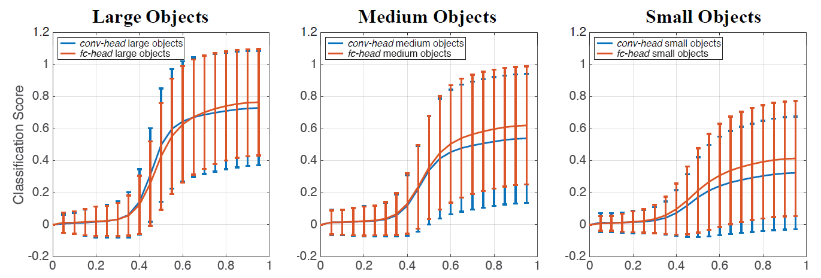
Comparison on Classification Task
Notes:
--首先是对两个头在分类和回归任务上的一个比较，为了公平，作者对两个检测头都使用的预定义的proposals而不是RPN生成的proposals。对大、中、小目标分别生成约14000个proposals，这些proposals和GT之间的IOUs从0逐渐增加到1，然后每个proposal经两种检测头得到分类置信度分数和回归边界框。
--这里作者将IoU划分了20个bins，并相应地对这些proposals进行分组，然后对每一组proposals计算分类分数的均值和方差。可以看到，和卷积头相比，全连接头对具有更高loU值的proposals能够生成更高的分类分数，尤其是在中等目标和小目标上，说明全连接头的分类得分与（proposals和GT之间的loU值）的关联度更高，用其进行分类比用卷积头进行分类的效果会更好。

Slide 4
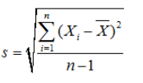
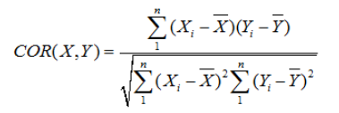

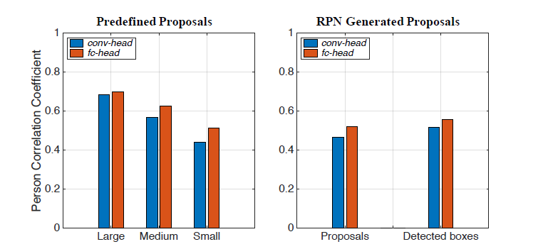
Comparison on Classification Task
Notes:
--为验证这一点，作者还计算了proposals的IoU和两个头生成的分类分数之间的皮尔森相关系数。皮尔森相关性系数就等于两个连续变量之间的协方差cov(X,Y)除以它们各自标准差的乘积(sX,sY), 值在-1.0到1.0之间，接近0被称为相关性很低，接近1或-1被称为具有强相关性。结果表明由全连接头得到的分类得分与proposals的IoU值的相关性更高。
--除了预定义的proposals，作者还对由RPN生成的proposals以及NMS后的检测框分别计算了两个检测头的分类分数与iou值之间的皮尔森相关系数，可以看到由全连接头得到的分类分数与proposal的iou以及nms后检测框iou间的皮尔森系数都会比卷积头高。
这样具有较高IoU值的检测框生成较高的分类分数，这样的好处是在目标检测计算ap时，会先根据各检测框的置信度分数对检测框进行一个降序排列，置信度分数高的边界框会排在更前面，而它们与GT的iou值也比较大，这样就能够非常稳定地计算ap，如果不对检测框进行排序，乱序排列，那么计算ap时可能会存在着很大的不稳定性（ap可能忽高忽低）。）

Slide 5
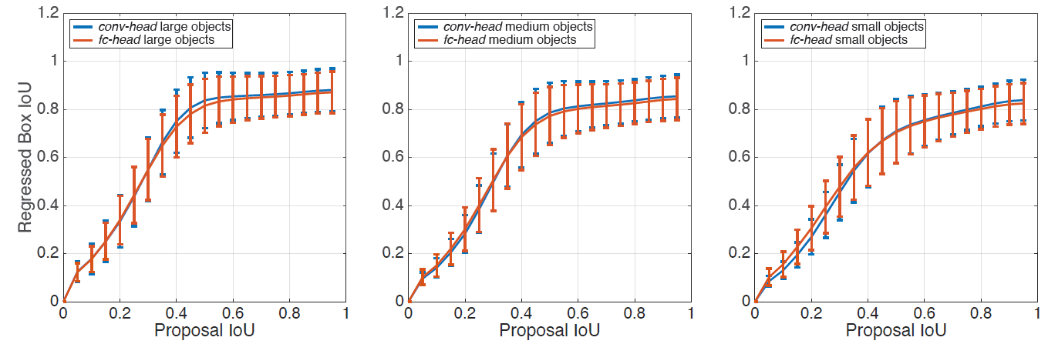
Comparison on Localization Task
Notes:
--同样的，这幅图显示的是 (经全连接头和卷积头得到的回归框与GT之间的IoU值) 和 (proposal与GT之间的IoU值) 的对应情况。也是将IoU划分了20个bins，并相应地对proposals进行分组，然后对每一组proposals计算回归框和GT的IoU值的均值和方差。
--可以看到，与全连接头相比，在大中小目标上经卷积头得到的回归框在proposals与gt间的loU值高于0.4时，相比全连接头得到的回归框更精准。

Slide 6

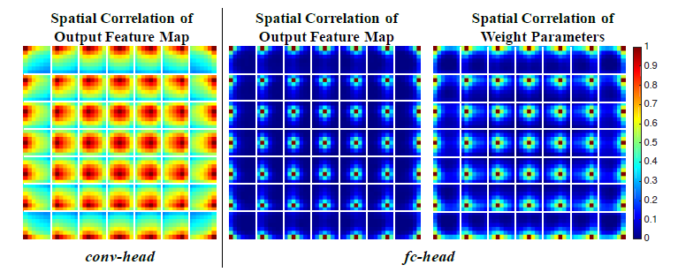
Spatial Correlation
Notes:
--接着是两个检测头输出的7*7大小的特征图中各单元格之间空间相关性的对比，这里的空间相关性是通过计算对应两个单元格特征向量之间的余弦距离来得到的，也就是=1-余弦相似度，这样每个单元格会得到一个7×7的关联矩阵，代表当前单元格与其他单元格之间的相关性，然后将所有单元格的关联矩阵做一个可视化。
--这几幅图显示的都是在多个目标上的平均空间相关性。可以看到，卷积头输出的特征图具有非常明显的空间相关性；对于全连接头输出的维度为1024的特征向量，我们重建其输出特征图，首先将全连接层的权重矩阵按空间位置拆分为（7*7*256×1024），这样每个单元格有一个256×1024的变换矩阵，用来生成该单元格的输出特征，最终就得到了7×7×1024的输出特征图。然后用余弦距离计算各单元格间的空间相关性。与卷积头相比，全连接头输出转换后的特征图各单元格间的空间相关性更小，说明其在空间上比卷积头更敏感，所以全连接头能够更好地区分各proposal的类别以及它是覆盖的一个完整的目标还是部分目标。作者还计算了全连接头的权重参数的空间相关性，对每个单元格256*1024大小的转换矩阵计算空间相关性。可以看到权重参数的空间相关性与其输出特征图中的空间相关性相似。
--所以，经全连接头得到的分类得分与proposals的IOU值间具有更高的相关性，但全连接头输出转换后的特征图的空间相关性较弱，对空间相比卷积头更敏感，所以其更适用于分类任务而在边界框回归任务的表现略差。而经卷积头得到的特征图空间相关性较强，所以能够在回归任务上表现更好。

Slide 7
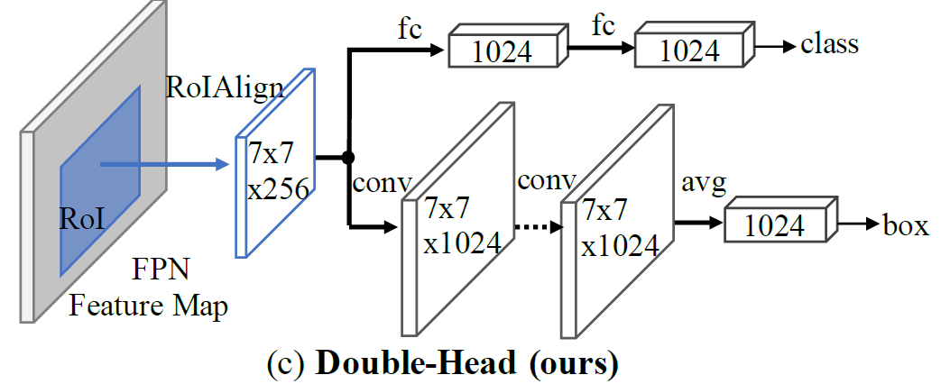
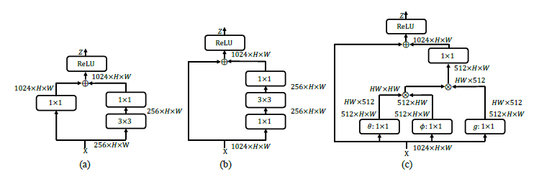

Double-Head RCNN
Notes:
--基于以上分析，作者提出了double-head rcnn来利用两种头结构的优点，也就是用全连接头进行分类、用卷积头进行边界框回归。
--全连接头由两个全连接层组成，输出维数是1024。
--卷积头则是堆叠了K个残差块，第一个残差块将通道数从256增加到1024，其他块为bottleneck块。最后经平均池化生成尺寸为1024的特征向量，并在每个bottleneck块之前插入了一个non-local块来增强前景目标。
--wfc和wconv是两个检测头损失的权重，分类为交叉熵损失，回归为smooth l1损失

Slide 8
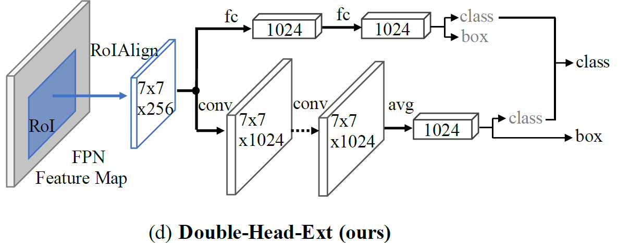


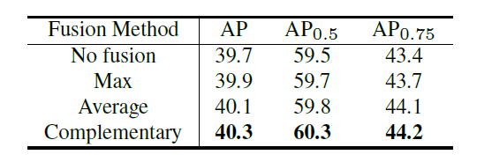
Double-Head-Ext
(a) Bounding box regression provides auxiliary supervision for fc-head.
(b) Classifiers from both heads are complementary.
Notes:
在Double-Head中，每个检测头都专注于分配给他们的任务（在全连接头中进行分类，在卷积头中进行边界框回归）。但其实全连接头中的边界框回归以及卷积头中的分类都能够对这两个任务有所帮助：
（a）全连接头中的边界框回归任务能够为分类任务提供辅助监督，卷积头中的分类任务能够为边界框回归任务提供辅助监督。
（b）两个检测头的分类分数是互补的，
因此作者引入了非重点任务监督，并将两个检测头的分类得分按这个公式进行了补充融合，也就是全连接头也会接受其回归任务的监督信息，卷积头会接受其分类任务的监督信息，其实就是在全连接头和卷积头的损失中分别加入了边界框回归损失和分类损失，λfc和λconv是控制这两个任务平衡的权重，λfc和λconv=1时就是原始的double-head。下面是分类分数融合的公式，Sfc和Sconv表示全连接头和卷积头的分类分数，也就是原本的sfc加上了sconv(1-sfc) ，可以看到这样融合后效果是有一定提升的。

Slide 9
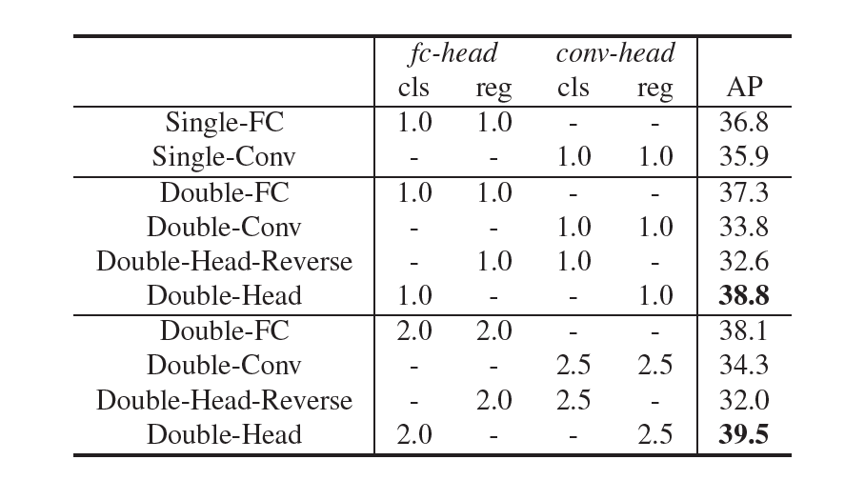
Experiments
Notes:
消融实验是基于backbone为ResNet-50的FPN做的，最上面一组是只使用单个全连接头和卷积头进行分类回归，中间这一组是使用两个检测头进行分类回归，两个全连接头和两个卷积头，Double-Head-Reverse是指交换double-head两个头的检测任务也就是用全连接头做边界框回归，卷积头做分类。最下面一组则是对两个检测头的两个任务根据经验设置了不同的损失权重wfc何wconv做了实验。很明显作者提出的Double-head效果最好。

Slide 10
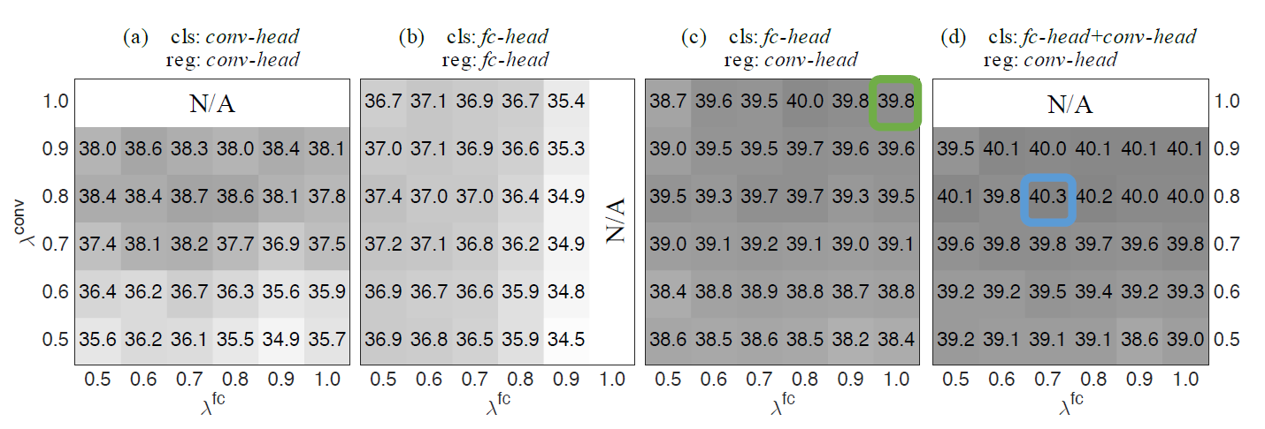
Experiments
Notes:
对λfc和λconv的取值的一个实验。作者做了四种实验，单独使用卷积头进行分类和回归，单独使用全连接头进行分类和回归，double-head使用全连接头进行分类，卷积头进行边界框回归以及double-head-ext加上分类分数进行融合这四种情况。很明显后两种情况整体的map高，验证了作者提出的double head方法的有效性。最后double-head-ext中λfc=0.7和λconv=0.8时的检测效果最好，可以看到引入非重点任务监督，以及将两个检测头的分类得分进行补充融合后所带来的一定的增益。

Slide 11
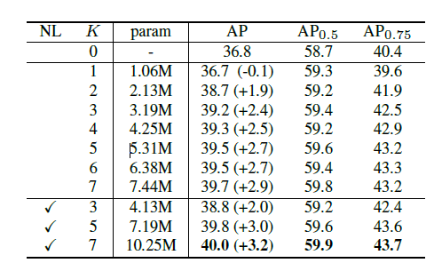
Experiments
Notes:
这是确认卷积头深度的实验，K=0时是baseline fpn，中间一组k是指不加non-local块堆叠的残差块数量。
最下面一组是既堆叠残差块，又加non-local块，残差块和non-local的数量是按(k+1)/2和(k-1)/2计算，因为是从第二个残差块起在残差块前加non-local块，考虑到精度和复杂度间的权衡，作者选择堆叠了3个残差块和2个non-local块，即k=5。

Slide 12
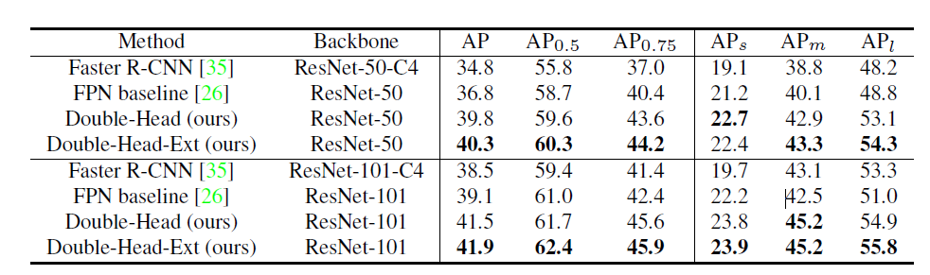
Experiments
Notes:
作者提出的方法与faster rcnn和fpn在coco2017验证集上的对比，相比fpn，double-head-ext的ap升了3.5和2.8。
C4表示从resnet50的第4个stage最后一个卷积层提取特征

Slide 13
1、阅读cvpr2020《CentripetalNet: Pursuing High-quality Keypoint Pairs for Object Detection》
2、阅读cvpr2020《Multiple Anchor Learning for Visual Object Detection 》
3、准备汇报
4、阅读mmdetection代码
Notes:
主要是提出MAL用来解决分类和定位置信度之间的不匹配问题，通过结合分类与定位置信度，选出得分较高的anchor，然后用这些anchor来更新模型参数，再用更新后的模型重新评估被选择的anchor的分类与定位置信度，重复这一过程，最终可得到最优的anchor和模型参数。

